Slide 1

Мысли великих

Slide 2

Если хочешь почувствовать себя богачом, то просто пересчитай, что у тебя есть из того, что не купишь за деньги.
Неизвестный мудрец

Slide 3
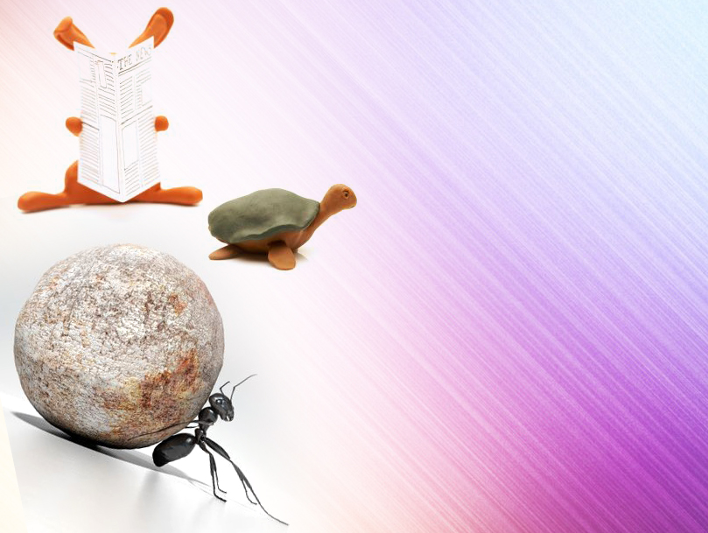
Успех настойчивого человека начинается там, где других постигла неудача.
Э. Эгглестон

Slide 4
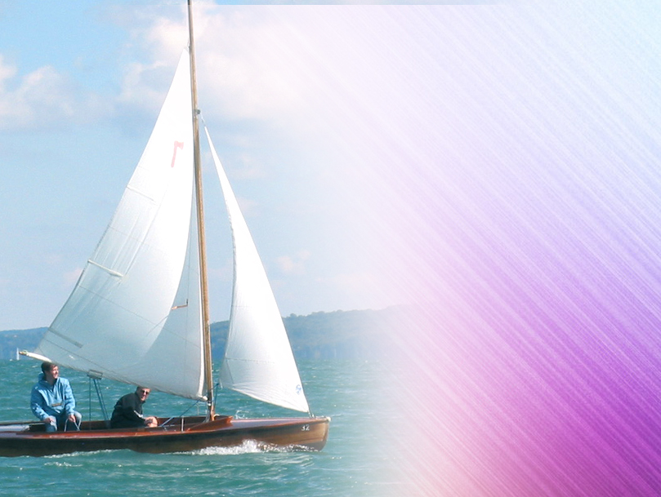
Мировоззрение – это парус, под которым мы плывём по жизни.
Как настроим парус, туда и приплывём.
Джим Рон

Slide 5

Чтобы дойти до цели, надо идти.
Оноре де Бальзак

Slide 6

Жизнь – слишком серьёзная штука, чтобы воспринимать её слишком серьёзно.
Оскар Уайльд

Slide 7

Проблема даётся нам не для жалоб, а для решения.
Р. Хен

Slide 8

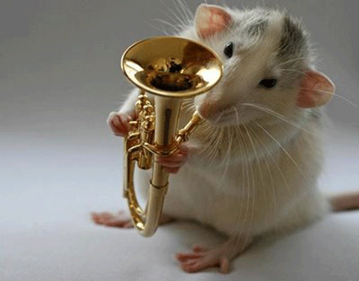
Единственное, что стоит наших переживаний, - это то, что мы можем сделать из самих себя.
В. Физер

Slide 9

Будьте счастливы при жизни, потому что все мы смертны.
Шотландская поговорка

Slide 10

День – это маленькая жизнь, и надо прожить её так, будто ты должен умереть сейчас, а тебе неожиданно подарили ещё сутки.
М. Горький

Slide 11
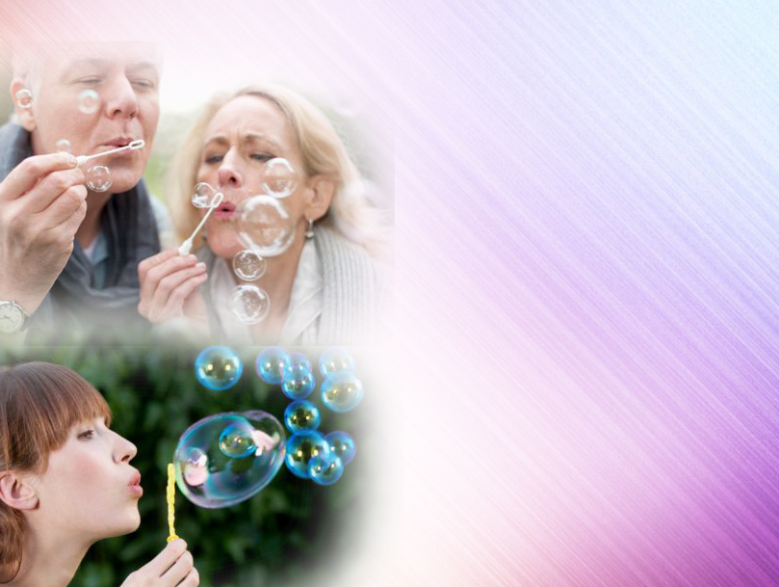
Потеряв серьёзность, вы ничего не потеряете на самом деле, фактически станете более здоровым и целостным.
Б. Ш. Раджниш

Slide 12

Дайте миру лучшее, что у вас есть, и он ответит вам тем же.
М. Бриджес

Slide 13

Пусть то изменение, которое ты хочешь увидеть в мире, совершится в тебе.
М. Ганди

Slide 14
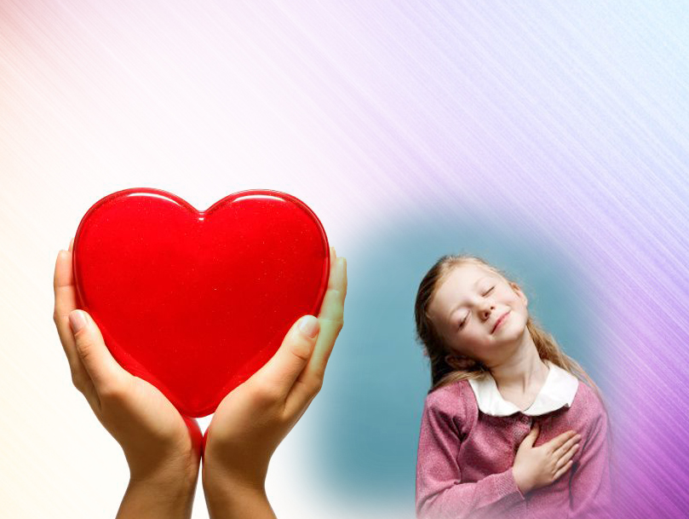
То, что есть в человеке, бессомненно, важнее того, что есть у человека.
А. Шопенгауэр

Slide 15


Всякое мгновение жизни полно особого значения. А. Ким

Slide 16

По-прежнему правдиво изречение, согласно которому человек именно тогда проявляет себя человеком, когда превращает препятствия в возможности. Э. Хоффер

Slide 17




Мы всегда начинаем больше уважать людей после того, как попробуем делать их работу.
У. Федер

Slide 18

Часто случается, что человек считает счастье далёким от себя, а оно неслышными шагами уже пришло к нему.
Д. Боккаччо

Slide 19

Всегда есть выход из любой ситуации, если достаточно упорно трудишься и внимательно присматриваешься к жизни. Всё зависит от уровня твоей решительности. Лиз Маррей

Slide 20

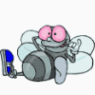
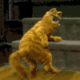

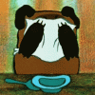
Мы знаем – время растяжимо.
Оно зависит от того,
какого рода содержимым
Вы наполняете его…
Н. Заболоцкий

Slide 21
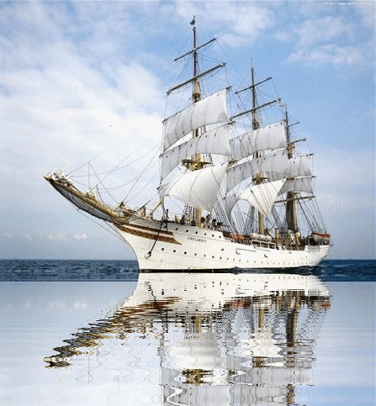
Когда человек не знает, к какой пристани он держит путь, для него ни один ветер не будет попутным.
Сенека

Slide 22

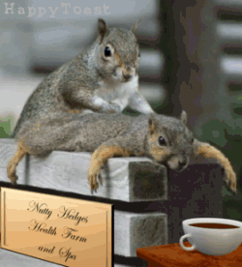
Верное средство приобрести авторитет у людей – быть им полезным.
М. Энбер Эшенбах

Slide 23

Если измерять жизненный путь километрами, он кажется невыносимым, а если сантиметрами – вполне преодолимым. Р. Шаллер

Slide 24

Чудеса там, где в них верят, и чем больше верят, тем чаще они случаются.
Д. Дидро

Slide 25

Спасибо за внимание!
Подготовила педагог-психолог
СШ № 26 г. Бреста Бакунец Светлана Валерьевна

